Slide 1

Présentation
RAPPORT DE PROJET
LA GESTION DES ABSENCES
DES STAGIAIRES
Encadrer par:
Mme LAFHAL JOARIA
Realiser par:
EL KAID MOHAMED
EL KAID ZAID
EL KHATIB CHAIMAE
EL ALILTI YASSINE
BOULAATOR YASSIR

Slide 2
Sommaire
1
2
3
4
Conception
Partie
Formateur
Partie
Gestionnaire
Partie
Directeur
MCD
MLD
saisir les absences
modifier la saisie
gérer les absences des stagiaires
insertion de l’emplois.
Modification suppression.
Planification du projet
Difficultés et Extensions
Conclusion
Phase de conception
Phase de développemnet
Phase de test
Extensions Future
Défis et Solutions
Bilan global du projet
1

Slide 3

Introduction
Ce rapport présente un aperçu du projet de gestion des absences des stagiaires de l'ISMO Tétouan, en décrivant ses fonctionnalités, sa planification, la gestion de l'équipe, la réalisation, les difficultés rencontrées et les extensions possibles.
2

Slide 4

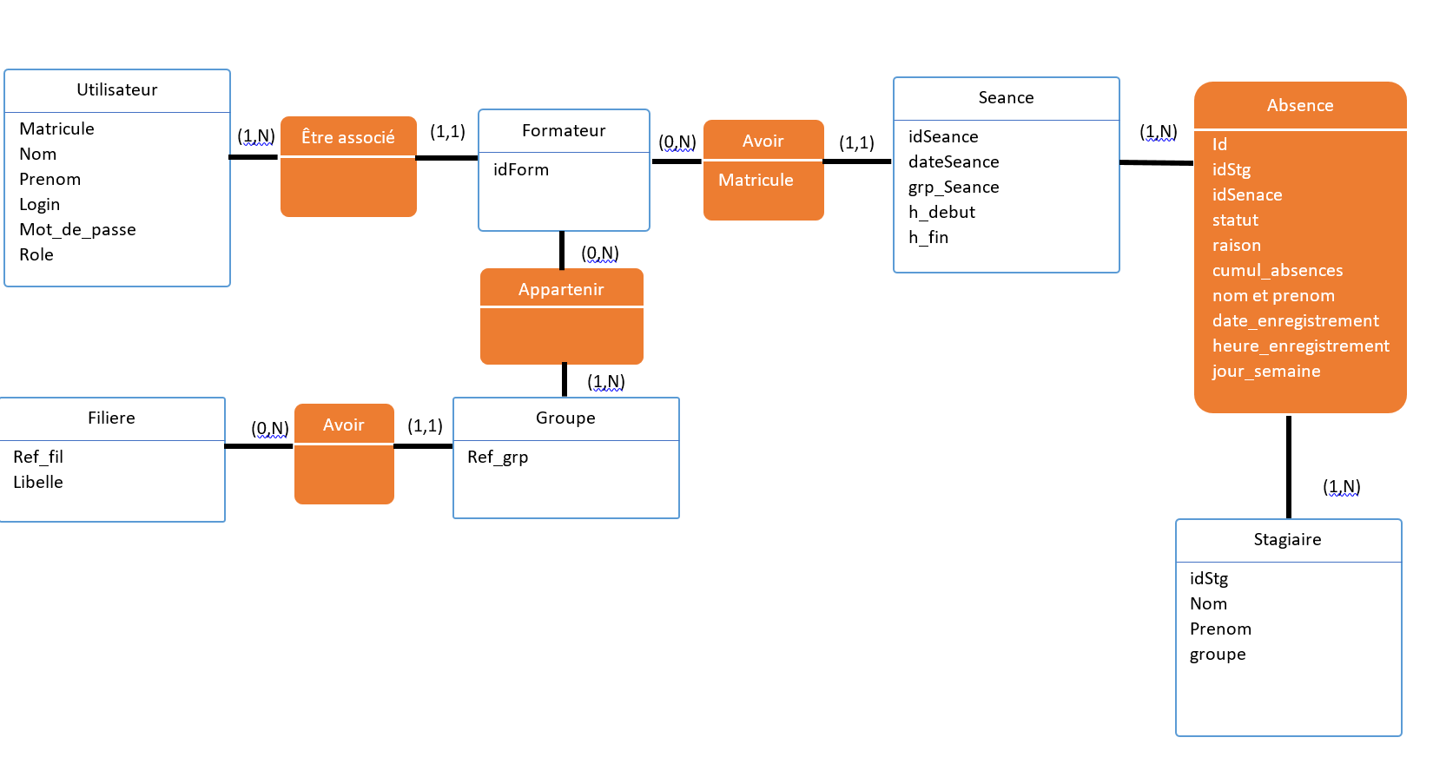
MCD
3

Slide 5
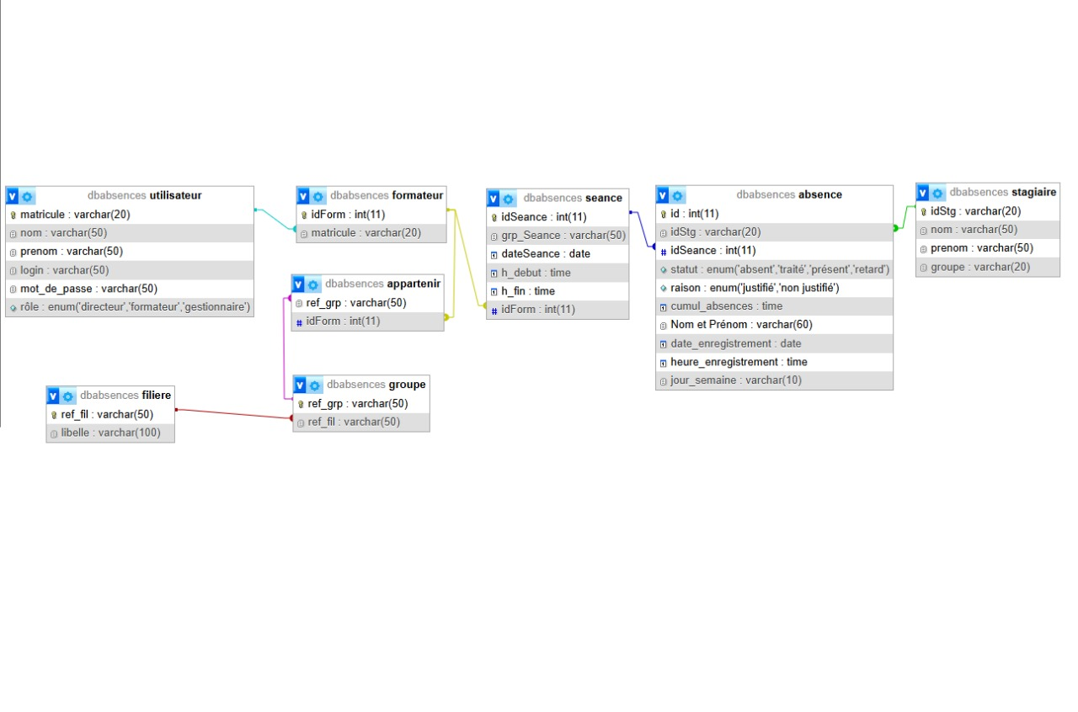

MLD
4

Slide 6
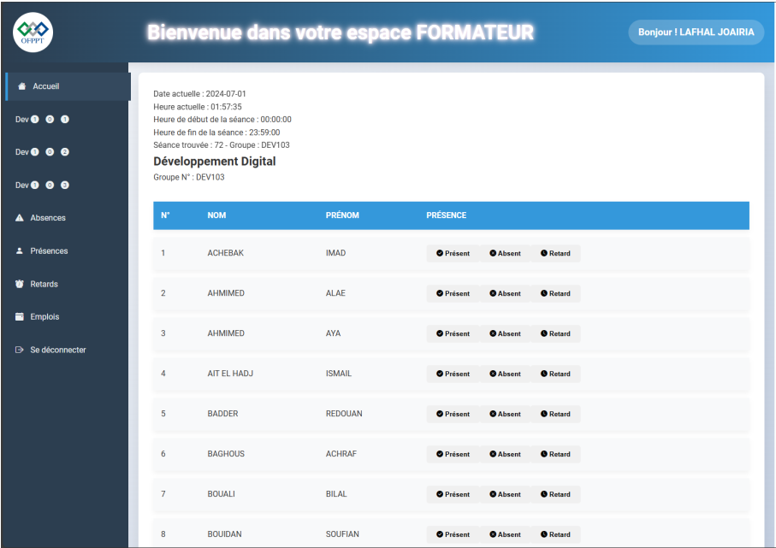
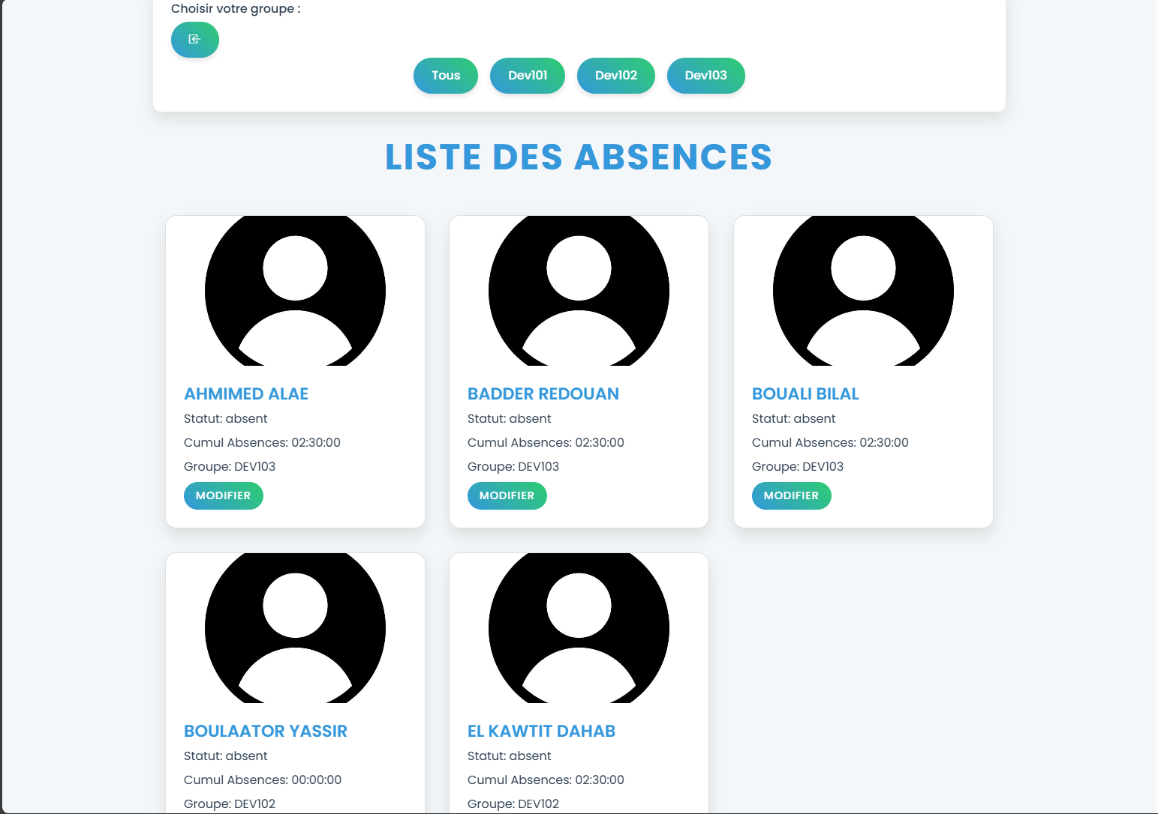
Partie Formateur
L'interface principale permet aux formateurs de gérer les absences des stagiaires, d'ajouter des nouvelles absences, de consulter les listes de présences et de générer des rapports.
Formateur.php
Absences.php
Cette page est une interface de gestion des présences pour les formateurs dans un contexte éducatif
Cette page permet aux formateurs de visualiser, ajouter et modifier les absences des stagiaires.
5

Slide 7
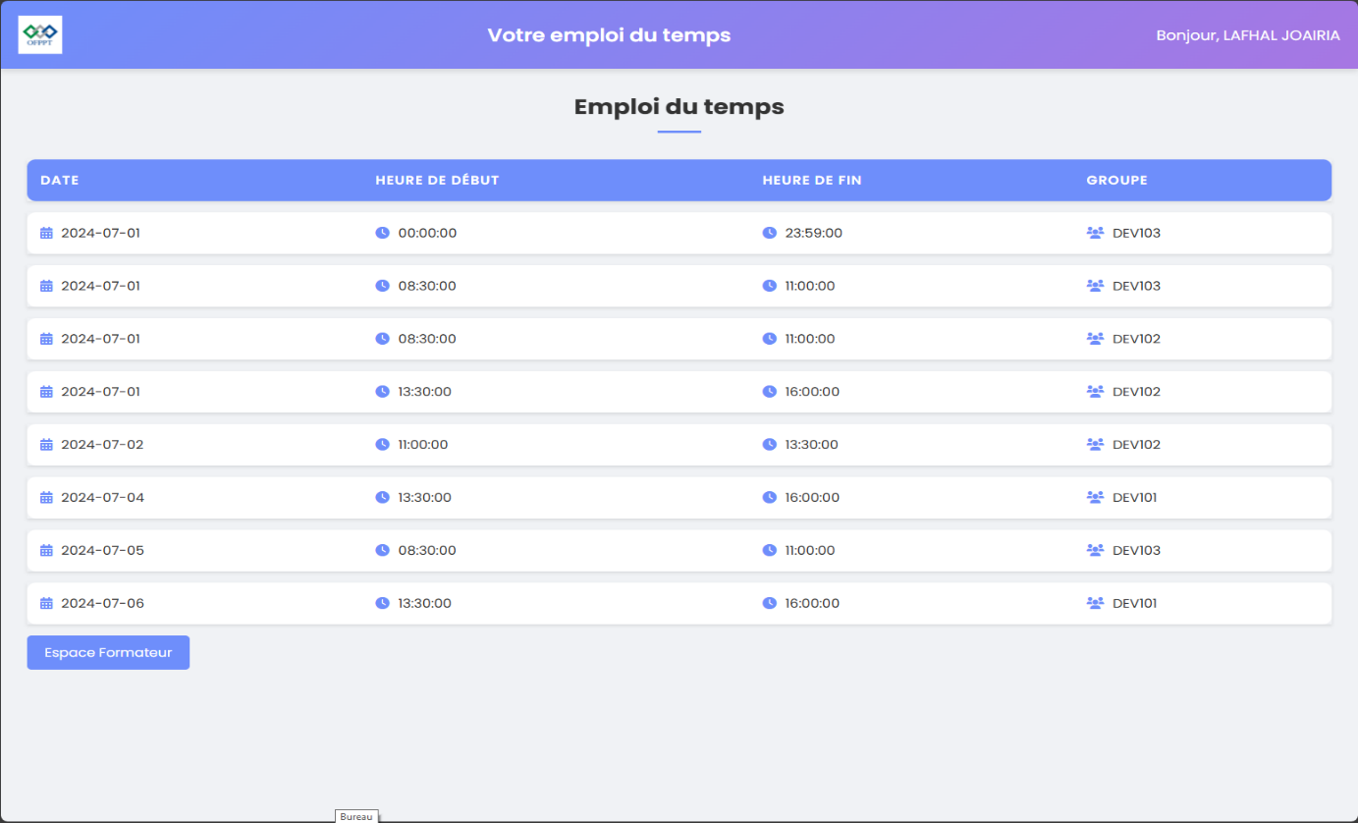
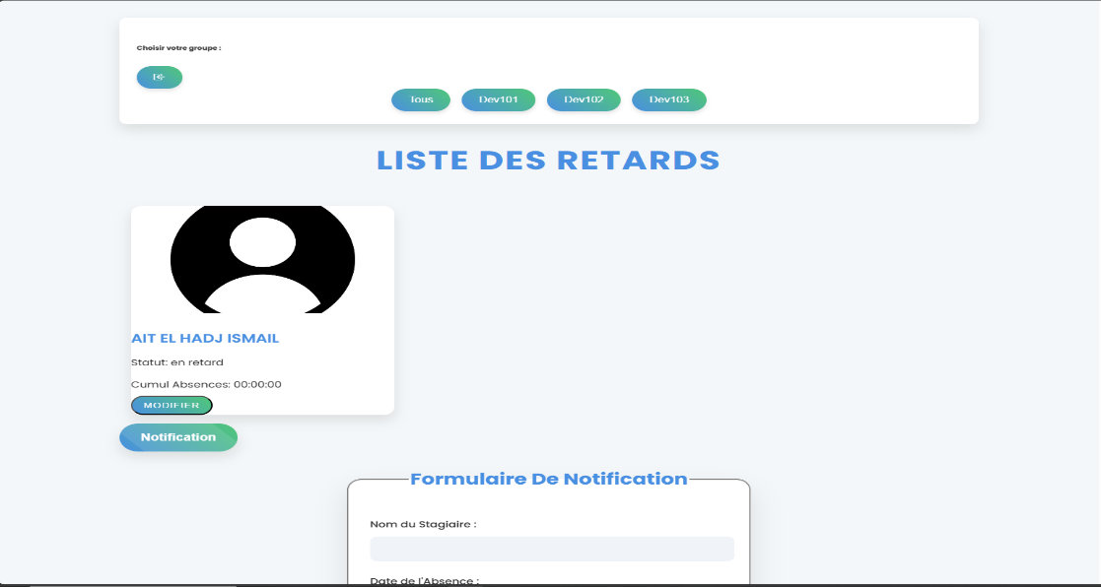
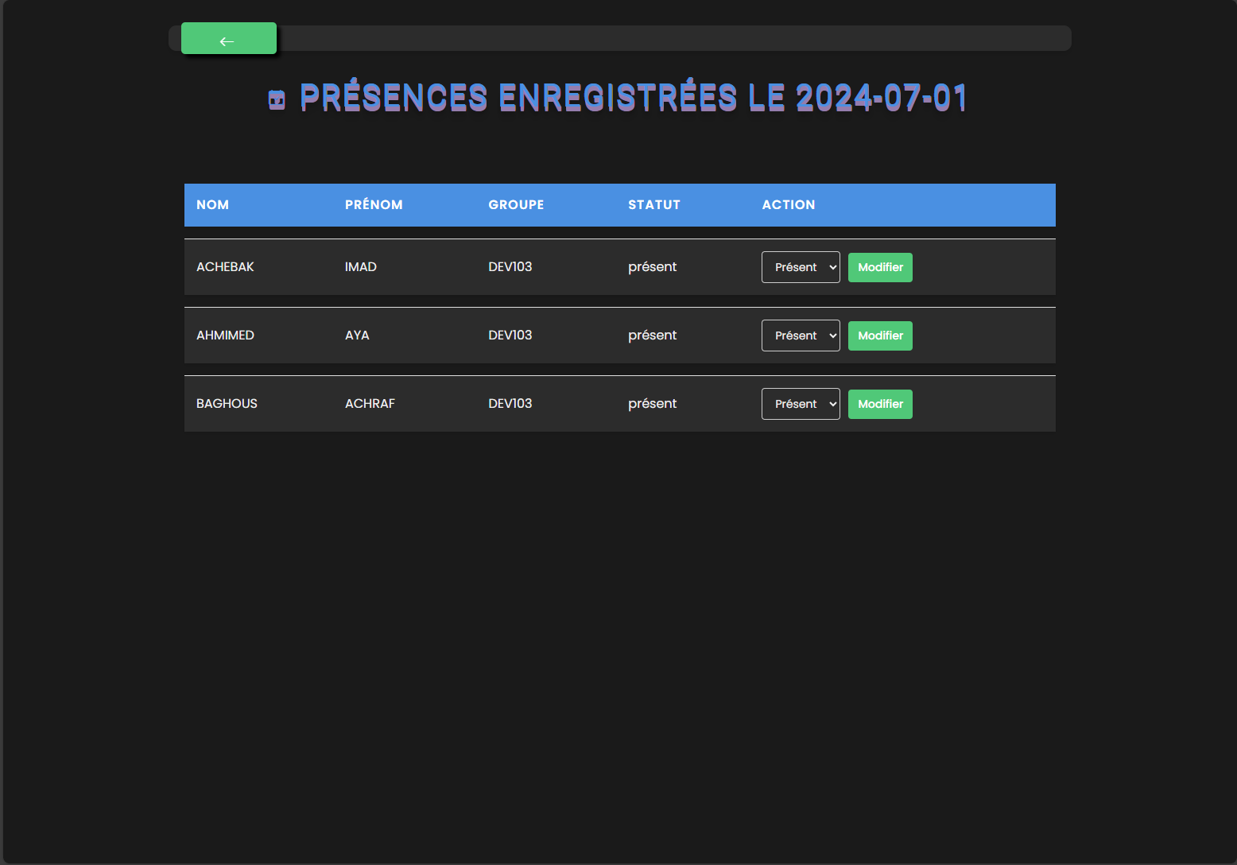
Partie Formateur
L'interface principale permet aux gestionnaires de superviser les absences et les présences des stagiaires, de consulter les rapports générés par les formateurs et de gérer les demandes d'absences exceptionnelles.
Retard.php
Cette page permet aux formateurs de gérer et de suivre les retards des stagiaires.
Presences.php
Emplois.php
Cette page permet aux formateurs de visualiser et de suivre les présences des stagiaires.
Cette page est une interface qui permet à un formateur de visualiser son emploi dutemps .
6

Slide 8
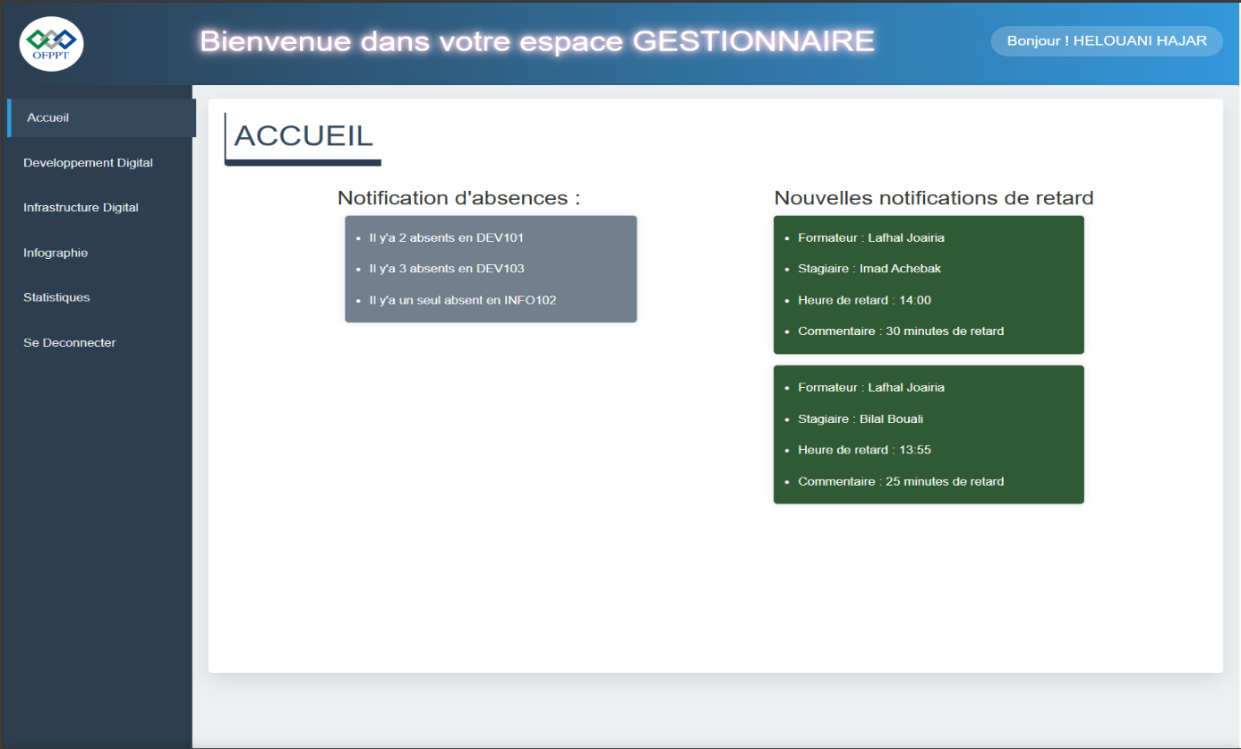
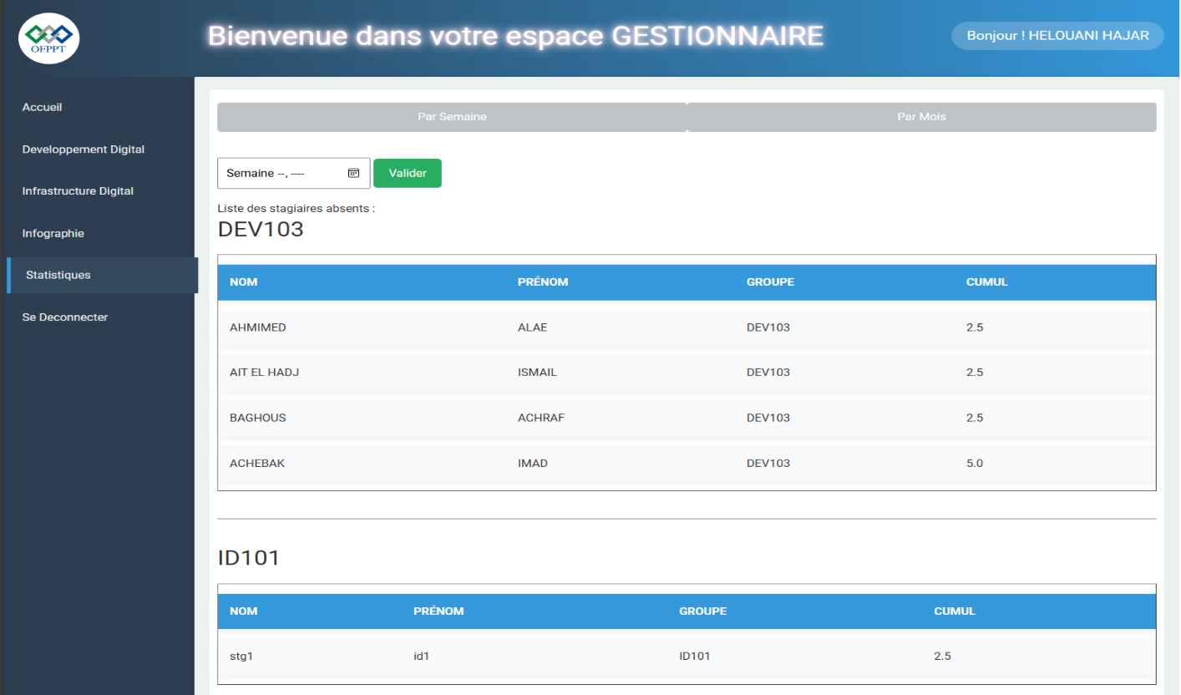
Partie Gestionnaire
L'interface principale permet aux formateurs de gérer les absences des stagiaires, d'ajouter des nouvelles absences, de consulter les listes de présences et de générer des rapports.
Gestionnaire.php
Stats.php
Enregistrement et affichage des notifications concernant les retards.
Génération et affichage des statistiques liées aux présences et absences​
7

Slide 9
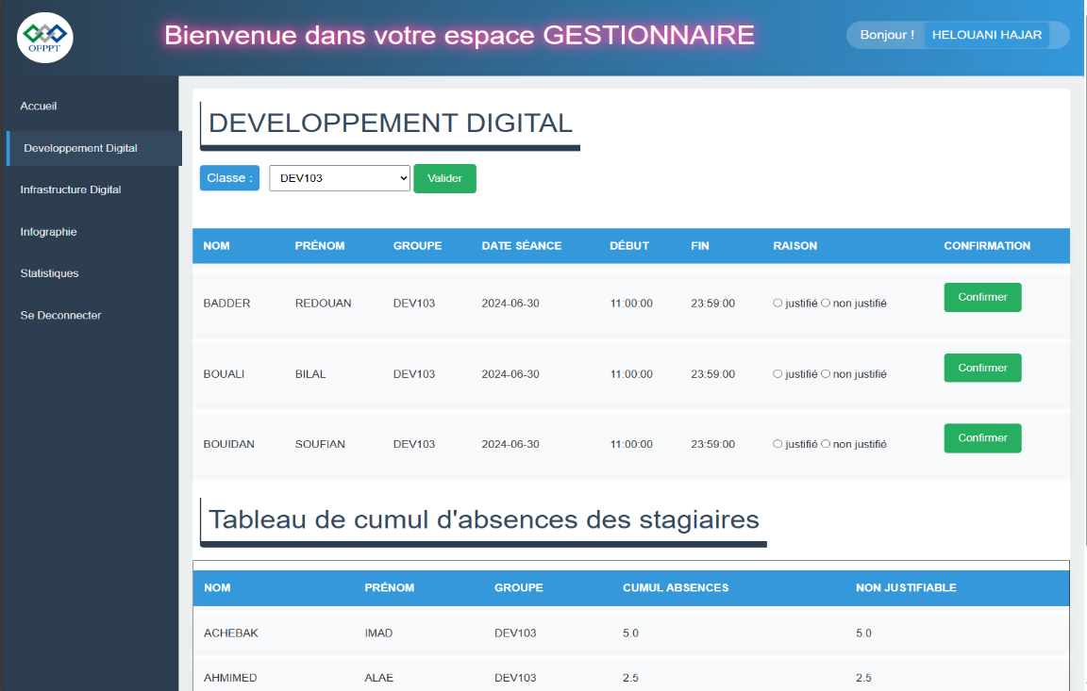
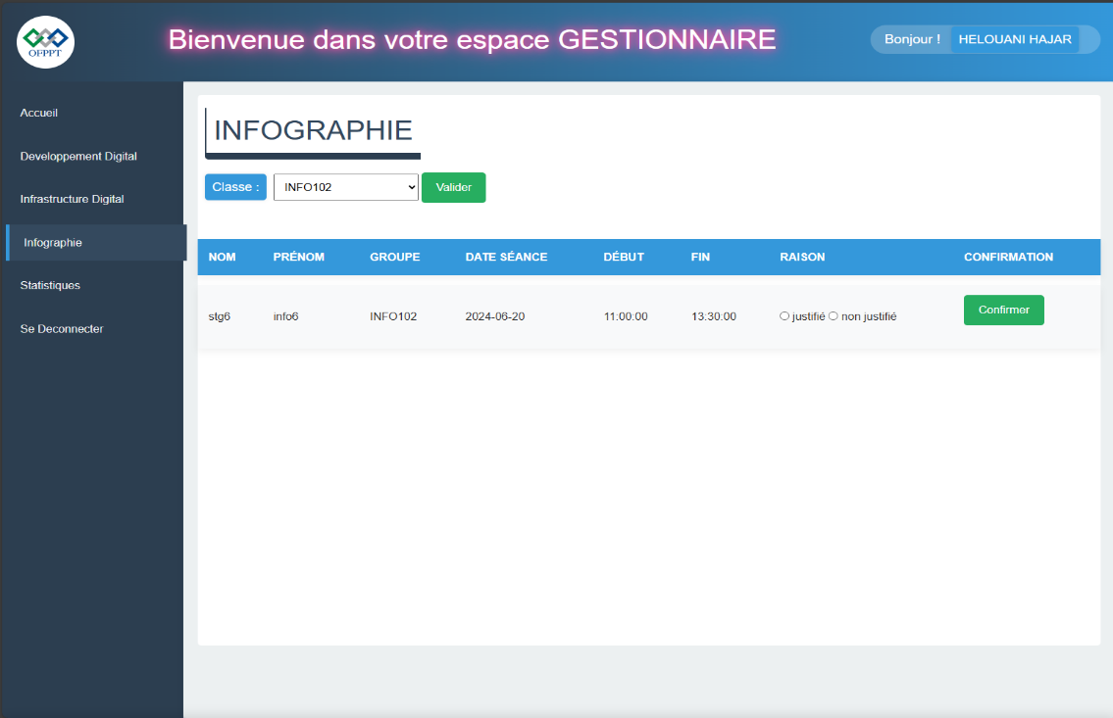
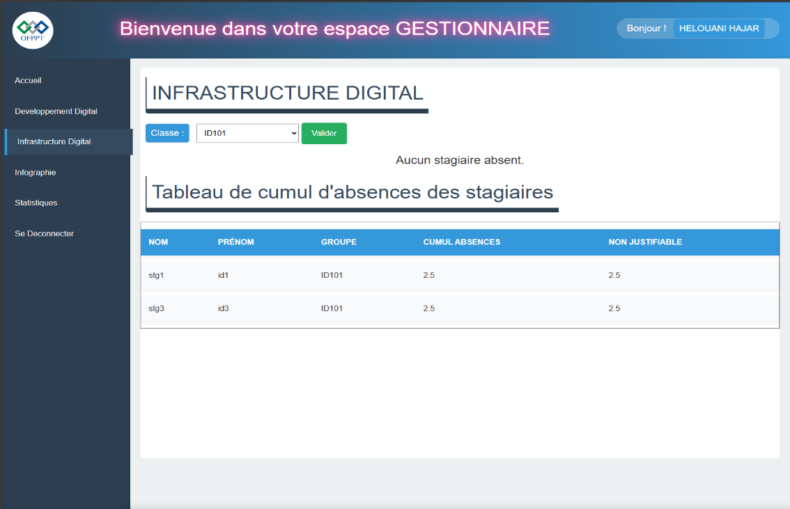
Partie Gestionnaire
L'interface principale permet aux formateurs de gérer les absences des stagiaires, d'ajouter des nouvelles absences, de consulter les listes de présences et de générer des rapports.
Dev.php Info.php Id.php
Mise à jour du statut des absences et affichage pour un groupe spécifique.
8

Slide 10
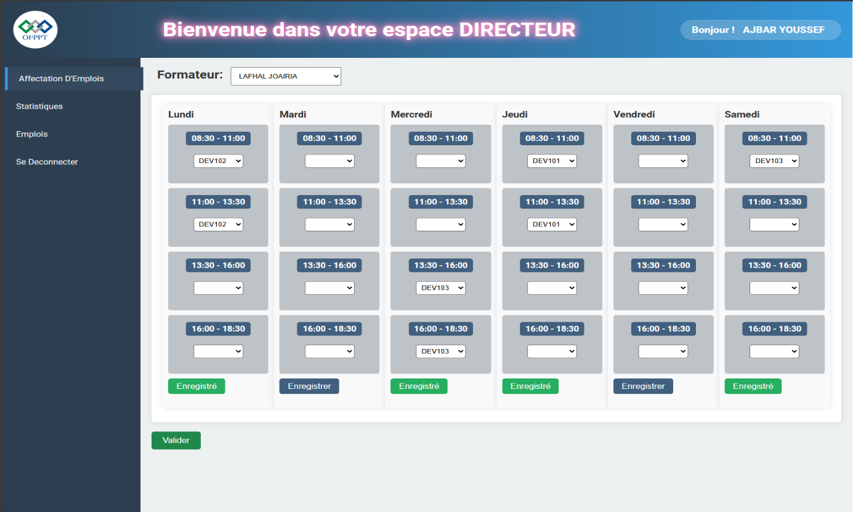
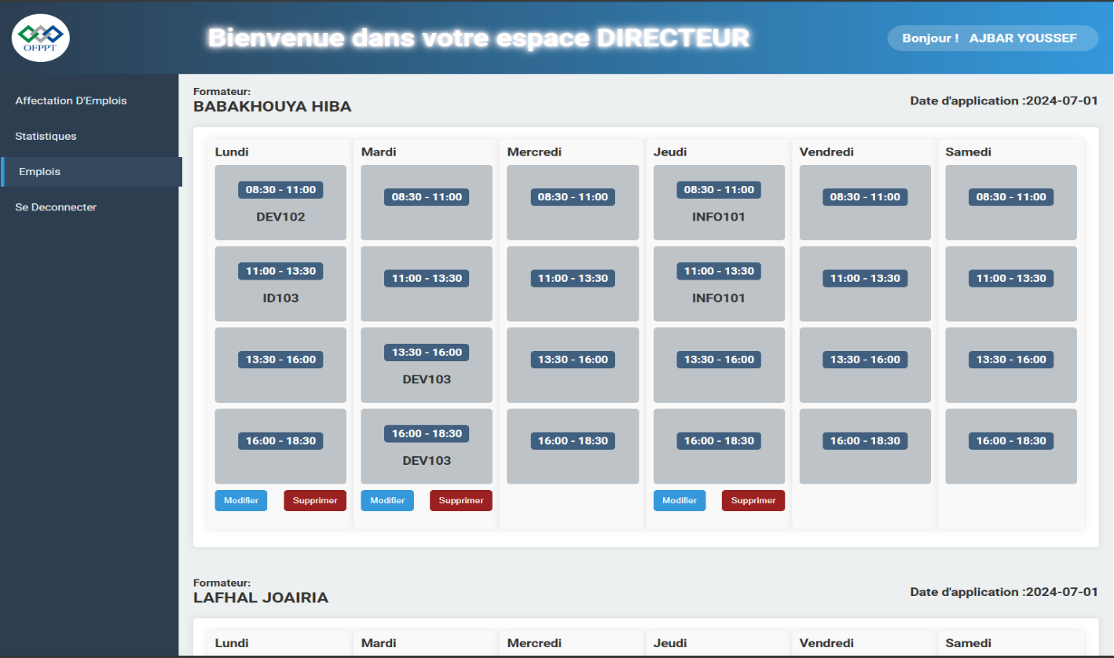
Partie Directeur
Les directeurs ont la possibilité de consulter des tableaux de bord analytiques, d'attribuer des séances aux formateurs et d'exercer le droit de modifier ou de supprimer ces séances.
Directeur.php
Demplois.php
Cette page web offre une interface d'administration pour le directeur permettant de gérer les séances de formation
Présentation des emplois du temps pour les différents formateurs et sessions​
9

Slide 11
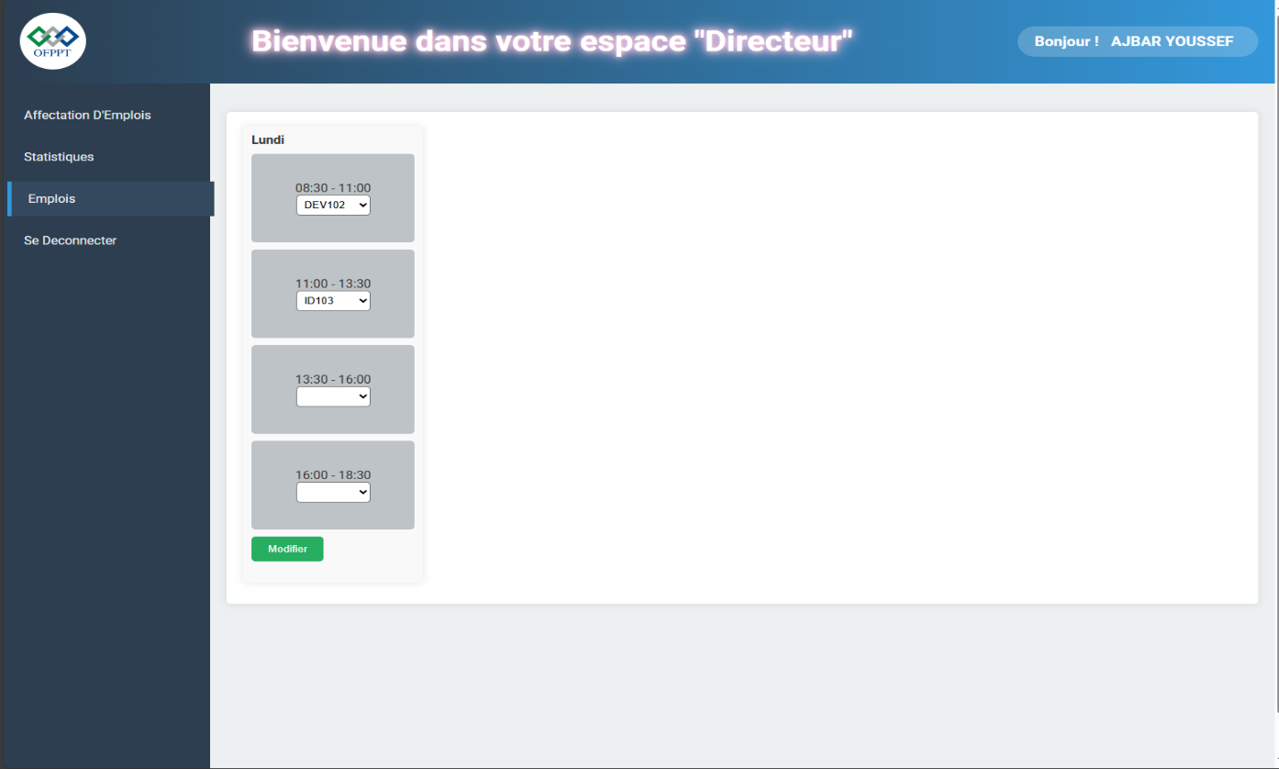
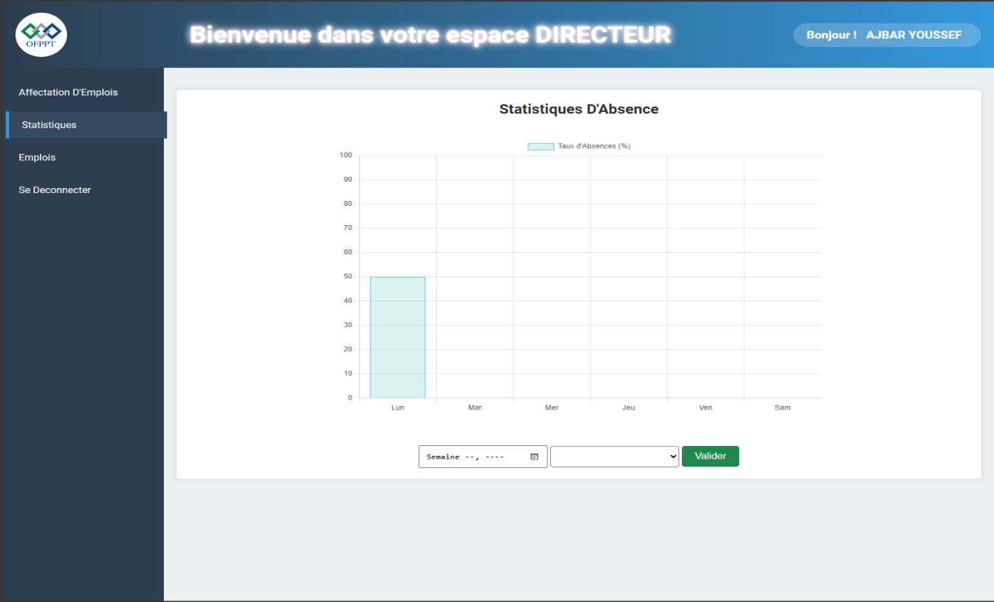
Partie Directeur
Les directeurs ont la possibilité de consulter des tableaux de bord analytiques, d'attribuer des séances aux formateurs et d'exercer le droit de modifier ou de supprimer ces séances.
Dmodifier.php
Dstats.php
Interface pour la modification des données enregistrées dans le système​
Génération et affichage des statistiques pour les directeurs​
10

Slide 12


Planification du projet
Phase de conception
Phase de développement
Phase de test et de révision
Réunion initiale de l'équipe pour définir les objectifs et les exigences du projet.
Recherche et analyse des besoins.
Élaboration du plan de projet détaillé et du calendrier..
Développement des fonctionnalités principales.
Intégration des modules.
Tests unitaires et intégration continue
Révisions basées sur les retours des tests.
Correction des bogues et optimisation du code
11

Slide 13
Difficultés et Extensions
Défis et Solutions
Extensions Futures
Gestion des emplois du temps et affectations (directeur) : Interface intuitive pour modifier et affecter les emplois du temps des formateurs, évitant les conflits.
Logique robuste pour les modifications de dates automatiques.
Requêtes AJAX et PHP (formateur) : Intégration complexe des requêtes AJAX avec PHP, notification de retard des stagiaires.
Difficultés : Optimisation nécessaire pour les performances CSS..
Enregistrement des absences par code QR : Intégrer la fonctionnalité de scanner un code QR pour enregistrer les absences.
Adapter l'application web PHP pour une utilisation sur mobile.
Utiliser le caching pour optimiser les insertions dans la base de données et développer des fonctionnalités hors ligne pour une utilisation sans connexion Internet.
12

Slide 14
Conclusion
Ce rapport présente un aperçu complet du projet [la gestion des absences des stagiaires de l’ISMO Tétouan], en soulignant ses fonctionnalités, sa planification, sa réalisation, les défis
rencontrés et les extensions possibles. Le projet a été réalisé avec succès grâce à une planification rigoureuse, une gestion d'équipe efficace et un travail collaboratif des membres de l'équipe. Les extensions proposées offrent des opportunités d'améliorer le projet et d'étendre sa portée à l'avenir
13

Slide 15
MERCI POUR
VOTRE
ATTENTION

